Slide 1

ΤΟ ΜΑΘΗΜΑ ΤΗΣ ΜΟΥΣΙΚΗΣ
Γυμνάσιο Αγίου Νεοφύτου
Σχολική Χρονιά 2017-2018
18 Οκτωβρίου 2017

Slide 2
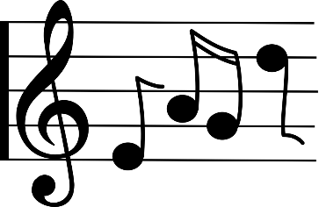
Στο μάθημα της Μουσικής οι μαθητές αναμένεται ,
μέσα από διάφορες δραστηριότητες :
να αναπτύξουν θετική στάση και συμπεριφορά απέναντι σε είδη και στυλ μουσικής , καθώς και σε διάφορους μουσικούς πολιτισμούς , αλλά και στη δική μας μουσική παράδοση και την ελληνική μουσική .
να αποκτήσουν γνώσεις και δεξιότητες εκτέλεσης ,ακρόασης , αυτοσχεδιασμού και σύνθεσης.

Slide 3

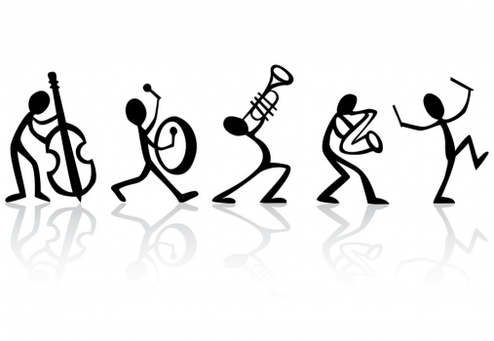
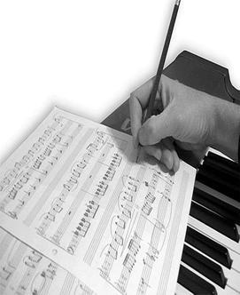
ΤΟ ΜΑΘΗΜΑ ΒΑΣΙΖΕΤΑΙ ΣΤΟ ΤΡΙΠΤΥΧΟ:
ΑΚΟΥΩ
ΚΑΝΩ
ΔΗΜΙΟΥΡΓΩ

Slide 4

ΔΕΙΚΤΕΣ ΕΠΙΤΥΧΙΑΣ
Ενδεικτικά αναφέρω κάποιους από τους δείκτες επιτυχίας στην κάθε δραστηριότητα του τριπτύχου :

Slide 5
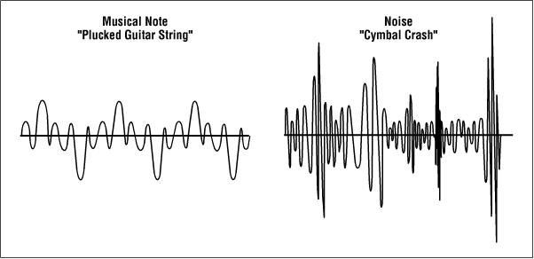
1 . ΑΚΡΟΑΣΗ (ΑΚΟΥΩ)
Να εντοπίζουν ακουστικά και να περιγράφουν τα μουσικά χαρακτηριστικά ενός έργου , τα οποία καθορίζουν το μουσικό του στυλ που αφορά σε ποικίλα μουσικά είδη , εποχές και πολιτισμούς , χρησιμοποιώντας την κατάλληλη ορολογία .
Να αποκτήσουν ταυτότητα δια – βίου ακροατή που απολαμβάνει τη μουσική της αρεσκείας του , επιδεικνύοντας την κατάλληλη συμπεριφορά που επιβάλλει ο χώρος όπου συντελείται η ακρόαση .

Slide 6

2 . ΕΚΤΕΛΕΣΗ (ΚΑΝΩ) α . Μουσικό όργανο
Να εκτελούν έργα ποικίλου ρεπερτορίου , ειδών και στυλ , επιδεικνύοντας δεξιότητες μουσικού γραμματισμού , τεχνικής επάρκειας και ερμηνευτικής άποψης .
Να ερμηνεύουν έργα εντός και εκτός τάξης , μπροστά σε κοινό , καταβάλλοντας συνειδητές προσπάθειες για την επίτευξη μιας άρτιας μουσικής πράξης και ουσιαστικής επικοινωνίας με το κοινό.

Slide 7
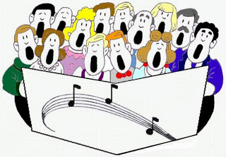
2 . ΕΚΤΕΛΕΣΗ ( ΚΑΝΩ) β . Φωνή – Τραγούδι
Να ερμηνεύουν τραγούδια ευρέως ρεπερτορίου και να επιδεικνύουν τις ακόλουθες φωνητικές δεξιότητες :
Έλεγχος και στήριξη της αναπνοής και του παραγόμενου ήχου
Χρήση της έκτασης της φωνής
Ρυθμική ακρίβεια
Μελωδική ακρίβεια
Ορθή απόδοση των σημείων έκφρασης
Απόδοση του τραγουδιού με μουσικότητα.

Slide 8
Να ερμηνεύουν τραγούδια
α) αναλαμβάνοντας ποικίλους ρόλους - ως τραγουδιστές , ως μέλη φωνητικού συνόλου και ως χορωδοί- έχοντας επίγνωση του εκάστοτε ρόλου που αναλαμβάνουν
β) με το αυτί και από παρτιτούρα
Να αποδέχονται και να διατηρούν θετική στάση
α)προς την ατομική τους φωνή
β)έναντι της φωνής των άλλων ως διαφορετική αλλά ίση και να την αποδέχονται , συνυπάρχοντας μουσικά με αυτούς

Slide 9
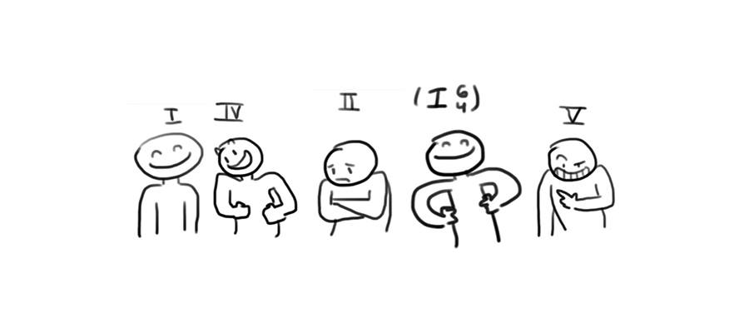
3 . ΣΥΝΘΕΣΗ – ΑΥΤΟΣΧΕΔΙΑΣΜΟΣ
(ΔΗΜΙΟΥΡΓΩ)
Να αυτοσχεδιάζουν ή και να συνθέτουν χρησιμοποιώντας μουσικά όργανα , φωνή
Να δημιουργούν απλές ενορχηστρώσεις
Να χρησιμοποιούν την τεχνολογία συμπεριλαμβανομένου και του διαδικτύου , ως εργαλείο δημιουργίας

Slide 10

ΑΞΙΟΛΟΓΗΣΗ
Οι μαθητές θα αξιολογηθούν :
στην εκτέλεση μουσικού οργάνου .
Απαραίτητα πρέπει να φέρνει ο καθένας το δικό του μουσικό όργανο !
Η αίθουσα της Μουσικής είναι εξοπλισμένη με αρκετά μουσικά όργανα , ώστε υπάρχει δυνατότητα να τα χρησιμοποιούν ή να τα δανείζονται στο μάθημα . Καλό είναι όμως να έχουν στο σπίτι το μουσικό όργανο που θα παίζουν στην τάξη , αφού θα πρέπει να μελετούν γιατί σε τακτά διαστήματα θα αξιολογείται η πρόοδός τους.

Slide 11
στις δραστηριότητες που αφορούν στο τραγούδι
στις δραστηριότητες ενορχήστρωσης , σύνθεσης και αυτοσχεδιασμού .
Σύντομες γραπτές αξιολογήσεις στο μάθημα της ημέρας , πιθανόν και προειδοποιημένο διαγώνισμα
Πορτφόλιο Φύλλα εργασίας , οδηγοί ακρόασης και άλλες εργασίες φυλάγονται από το μαθητή στο πορτφόλιο του και είναι σημείο αναφοράς .
Κατ’οίκον εργασία – τετράδια ενημερωμένα.
Η συμμετοχή στη Χορωδία ή την Ορχήστρα του Σχολείου επιβραβεύεται με επιπλέον μονάδες !

Slide 12
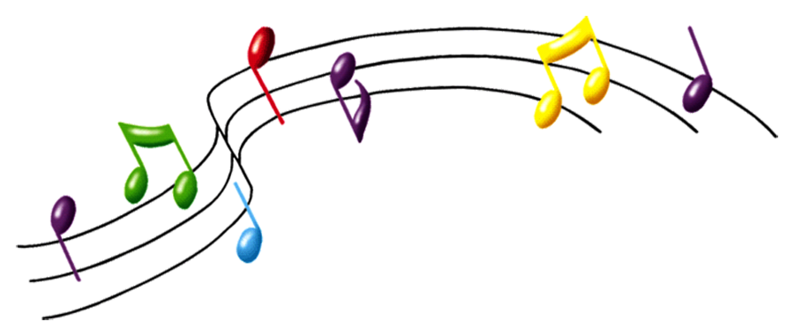
Σας ευχαριστώ για την προσοχή σας!

